Slide 1
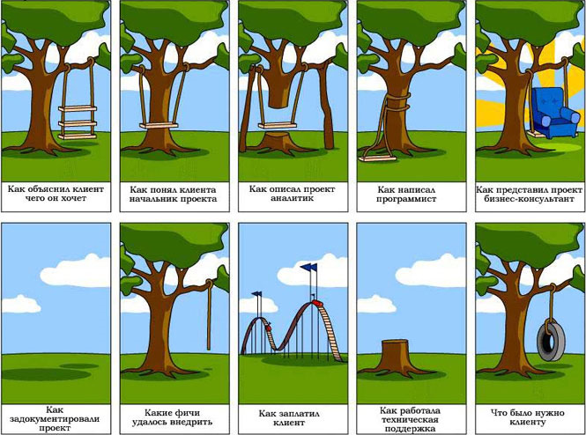
Программирование на Java. Базовый курс. Специализация
Иван Спресов
Юлий Слабко

Slide 2
ApacheTomcat сервер – это основанный на платформе Java контейнер для веб-приложений. Сервер создан для запуска веб-приложений, основанных на сервлетах и JavaServerPages (JSP). Он был создан как подпроект Apache-Jakarta; однако, благодаря своей популярности, сейчас, существует как отдельный Apache проект, который поддерживается группой волонтеров сообщества JAVA.
Официальный сайт Apache Tomcat: http://tomcat.apache.org/
Литература:
https://tomcat.apache.org/tomcat-7.0-doc/index.html
А. Бакор Apache Tomcat для профессионалов.

Slide 3
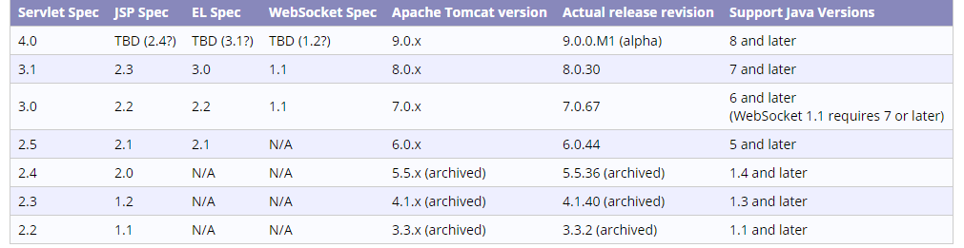
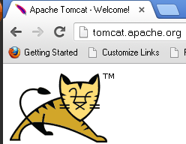
Описание Apache Tomcat
Apache Tomcat сервер – это основанный на платформе Java контейнер для веб-приложений.
Tomcat 9.0 поддерживает имплементацию Servlet API 4.0. В дополнение к Servlet API, версии Tomcat соответствуют версиям JSP API.

Slide 4
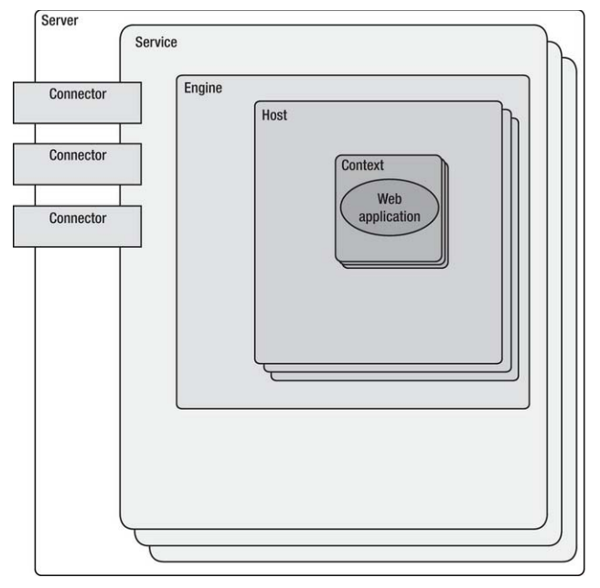
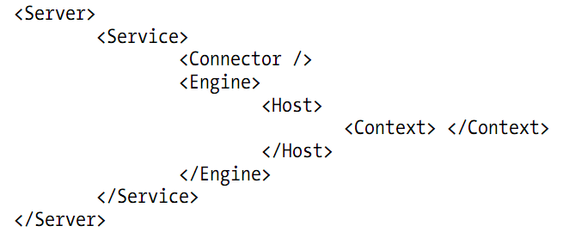
Архитектура Tomcat
Только одна запущенная сущность Tomcat сервера может работать в рамках JVM.
Catalina – это Java сервлет контейнер, реализованный в соответствии со спецификацией Java Servlet API

Slide 5
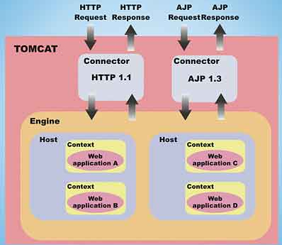
Архитектура Tomcat. Server

Slide 6
Архитектура Tomcat. Service
Следующий контейнерный элемент <Service>, который владеет коллекцией одного или более <Connector> элементов, которые делят одиночный <Engine> элемент. N-число <Service> элементов могут быть вложенными в отдельный <Server> элемент.
Service

Slide 7
Архитектура Tomcat. Connector
Следующий тип элемента – это <Connector> элемент, который определяет класс, фактически обрабатывающий запросы и ответы от вызывающего клиентского приложения.
Connector

Slide 8
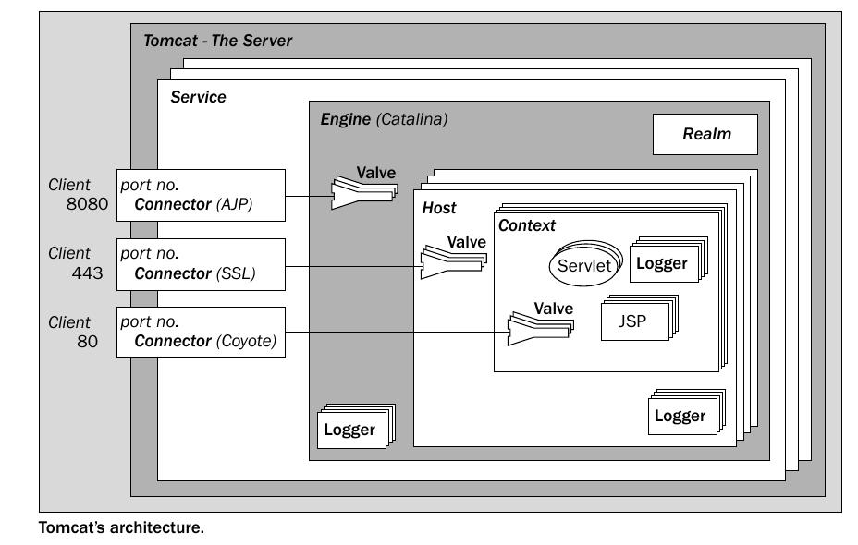
Архитектура Tomcat. Engine
Третий контейнерный элемент – это <Engine> элемент. Каждый установленный <Service> может содержать только один <Engine> элемент, и этот один <Engine> элемент обрабатывает все запросы, полученные всеми установленными <Connector> компонентами, определенные родительским сервисом.

Slide 9
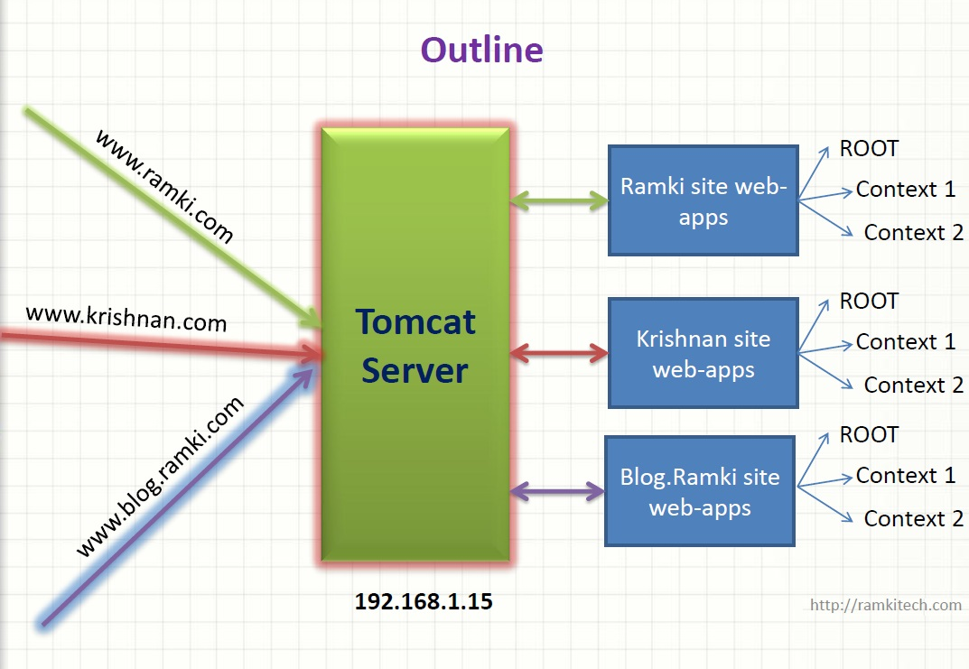
Архитектура Tomcat. Engine
<Host> элемент определяет виртуальные хосты, которые содержатся в каждой сущности Catalina <Engine>. Каждый <Host> может быть родительским контейнером для одного или более веб-приложений, с каждой из которых представлен <Context> компонент.

Slide 10
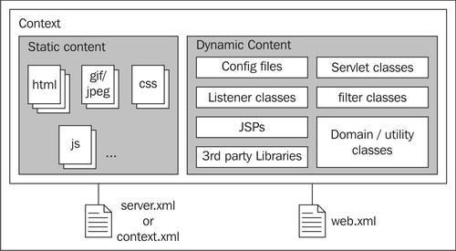
Архитектура Tomcat. Context
<Context> элемент - это наиболее часто используемый контейнер в сущности Tomcat. Каждый <Context> элемент представляет индивидуальное веб-приложение, которое запускается с определенным <Host>. Нету ограничений, какое число контекстных элементов может быть определено в рамках <Host> элемента

Slide 11
Ваши вопросы?

Slide 12
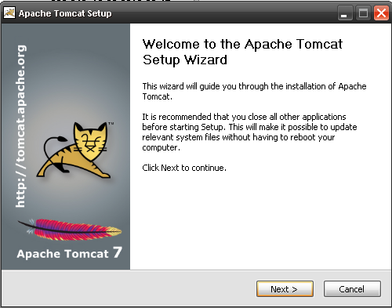
Установка и конфигурирование Tomcat
apache-tomcat-7.0.29.exe

Slide 13
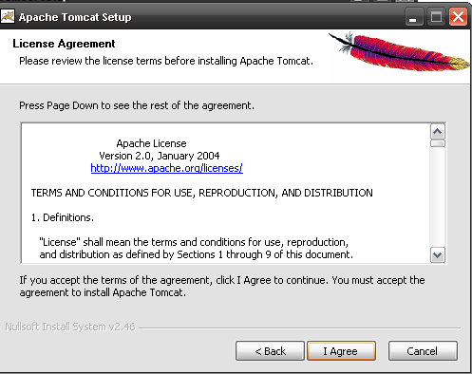
Установка и конфигурирование Tomcat

Slide 14
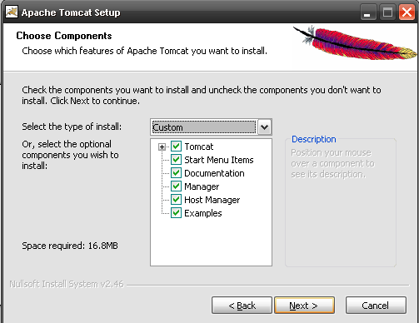
Установка и конфигурирование Tomcat

Slide 15
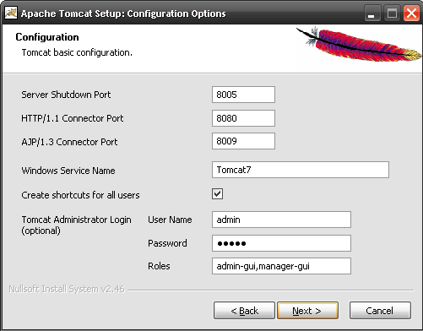
Установка и конфигурирование Tomcat

Slide 16
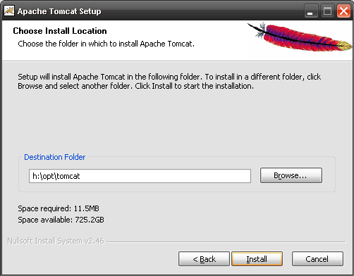
Установка и конфигурирование Tomcat

Slide 17
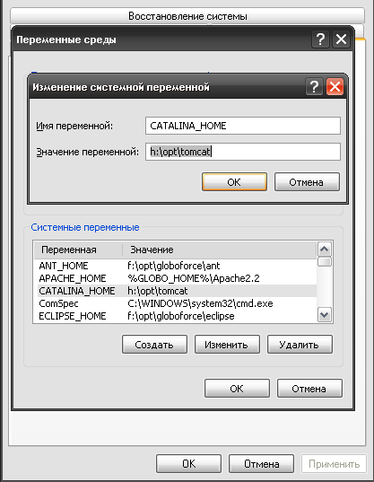
Установка и конфигурирование Tomcat

Slide 18
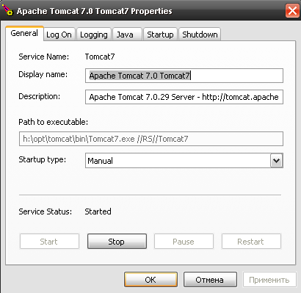
Установка и конфигурирование Tomcat

Slide 19
Ваши вопросы?

Slide 20
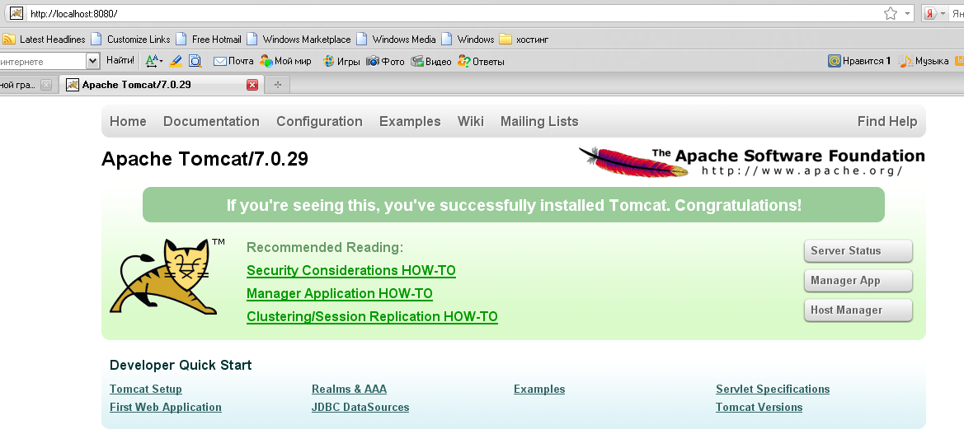

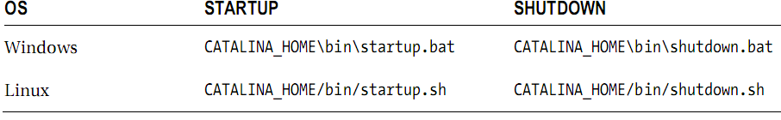
Практика
Установите Tomcat на ваш компьютер. Проверти правильность установки.

Slide 21
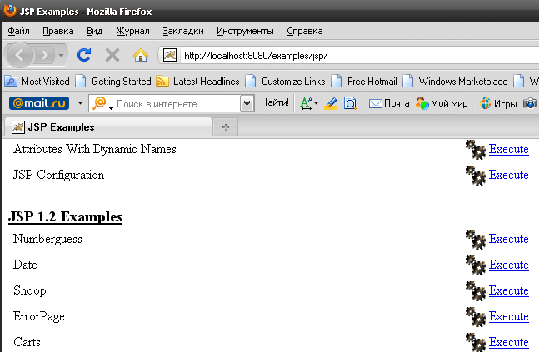
Практика
Установите Tomcat на ваш компьютер. Проверти правильность установки.
Для запуска примера JSP, откройте в браузере страницу http://localhost:8080/examples/jsp/ и выбрать JSP пример.

Slide 22
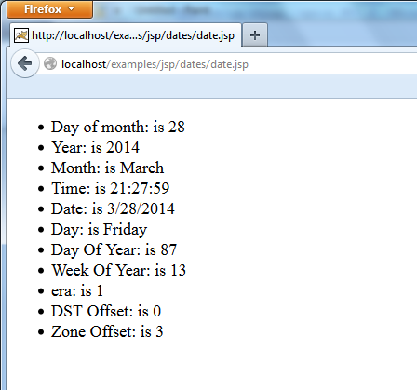
Сейчас выберите пример Date и нажмите на Execute ссылку. Если все было установлено правильно, то вы увидите страницу с датой.

Slide 23
Установка и конфигурирование Tomcat
Найдите следующие строки в CATALINA_HOME/conf/server.xml файле:
<Connector port="8080" protocol="HTTP/1.1"
connectionTimeout="20000"
redirectPort="8443" />
и замените значение порта на 80, как показано в следующем фрагменте кода:
<Connector port="80" protocol="HTTP/1.1"
connectionTimeout="20000"
redirectPort="8443" />
перезагрузитьTomcat
После перезагрузки, вы можете открыть ваш браузер со следующей ссылкой,
http://localhost
и увидеть результат предыдущего слайда

Slide 24
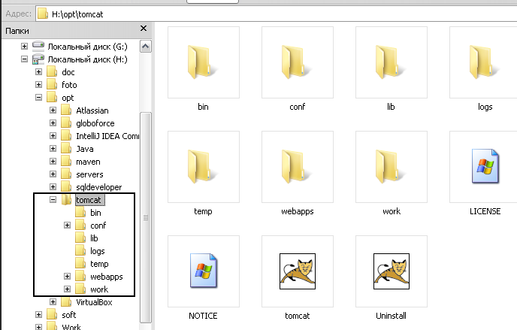
Структура директорий сервера Tomcat

Slide 25
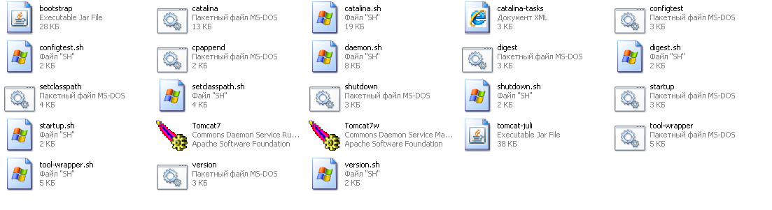
Структура директорий сервера Tomcat
/bin – Содержит скрипты запуска и остановки сервера как для ОС Windows, так и для Linux. Jar файлы с классами, необходимыми для запуска сервера, тоже находятся здесь.

Slide 26
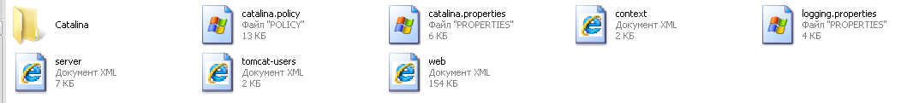
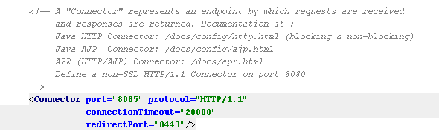
Структура директорий сервера Tomcat
/conf – Содержит основные конфигурационные файлы сервера Tomcat. Два наиболее важных конфигурационных файлов – это server.xml и web.xml (глобальный).

Slide 27
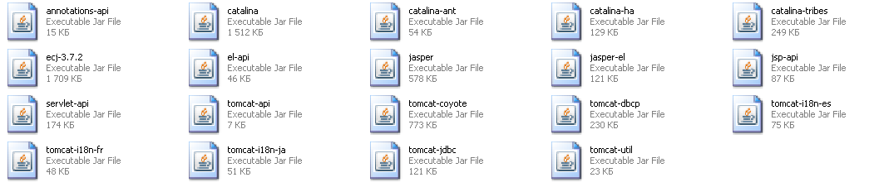
Структура директорий сервера Tomcat
/lib – Содержит Tomcat java архив (jar) файлы, разделенные среди всех компонентов Tomcat. Все веб-приложения, установленные на сервер Tomcat, могут получить доступ к библиотекам, расположенным в этой директории. Она включает Servlet API и JSP API библиотеки.

Slide 28

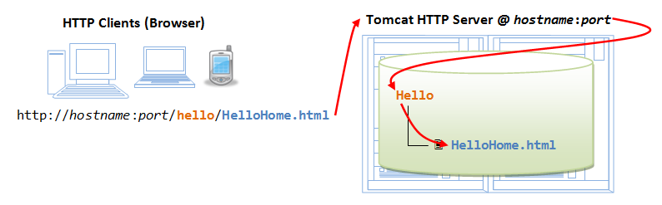
Структура директорий сервера Tomcat
/webapps – Директория, куда все веб-приложения устанавливаются, и куда вы поместите ваш WAR файл, когда он будет готов к установке.

Slide 29
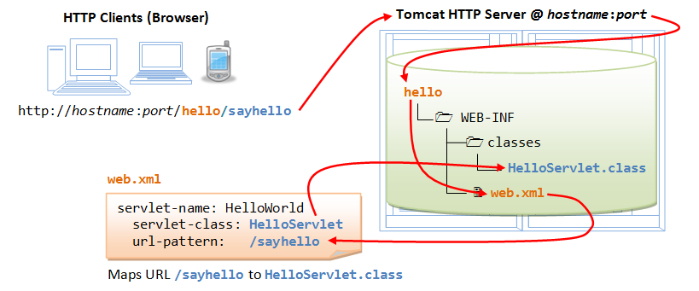
Структура директорий сервера Tomcat

Slide 30
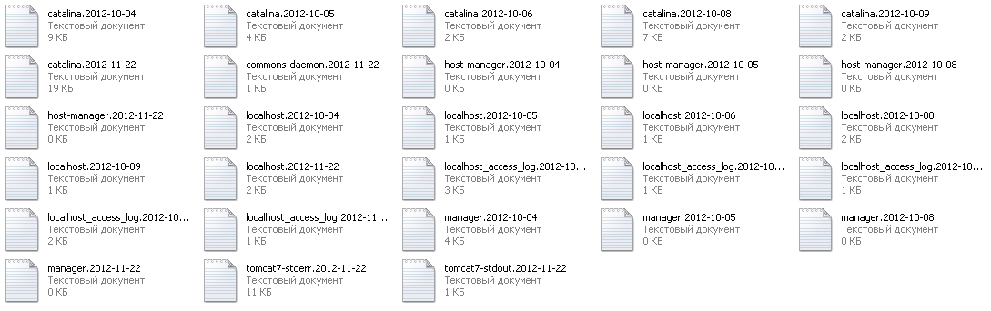
Структура директорий сервера Tomcat
/logs – Содержит log файлы сервера Tomcat.
/temp – Содержит временные файлы сервера Tomcat.
/work - Рабочая директория сервера Tomcat, куда Tomcat копирует все сервлеты, которые были сгенерированы из JSP страниц. Если вы хотите увидеть, как существующие JSP страницы превращаются в сервлеты, загляните в эту папку.

Slide 31
Ваши вопросы?

Slide 32
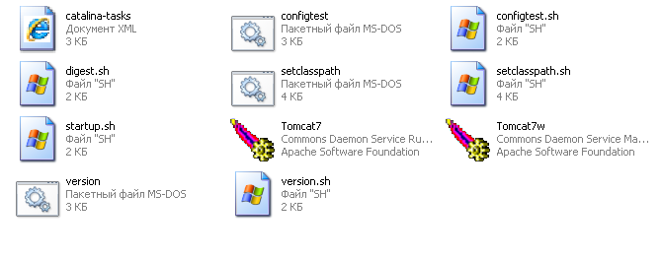
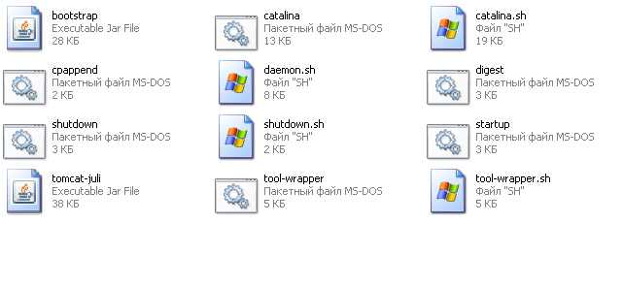
Выполнение скриптов сервера Tomcat
Windows Service
Zip Installation

Slide 33
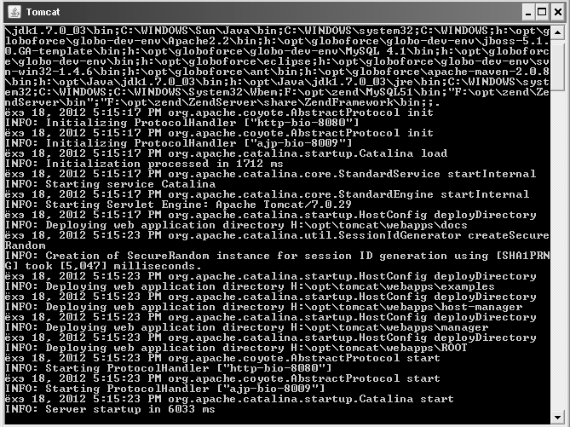
Выполнение скриптов сервера Tomcat
catalina start – запускает Tomcat как новый процесс. В ОС Windows Tomcat будет запущен в новом окне состояния командной строки.

Slide 34
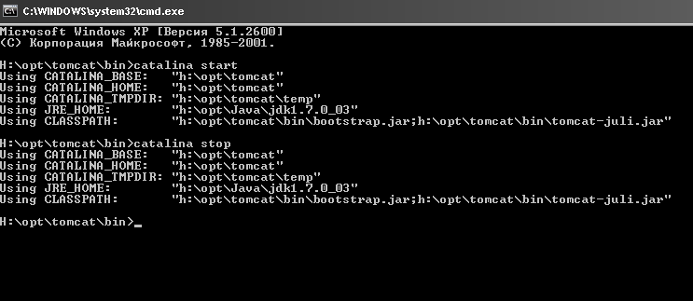
Выполнение скриптов сервера Tomcat
catalina stop - останавливает Tomcat

Slide 35
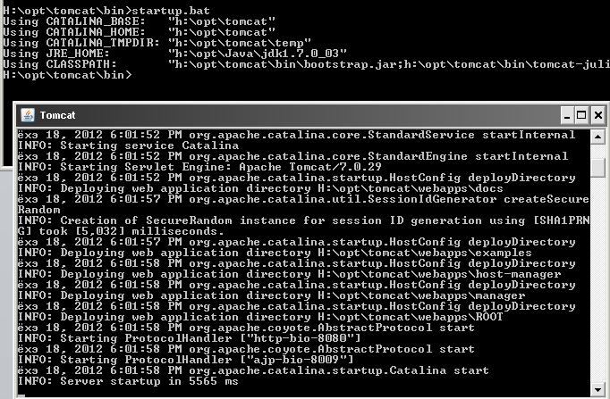
Выполнение скриптов сервера Tomcat
Директория bin также содержит два подходящих скрипта для запуска и остановки работы Tomcat: startup.bat и shutdown.bat.

Slide 36
Ваши вопросы?

Slide 37
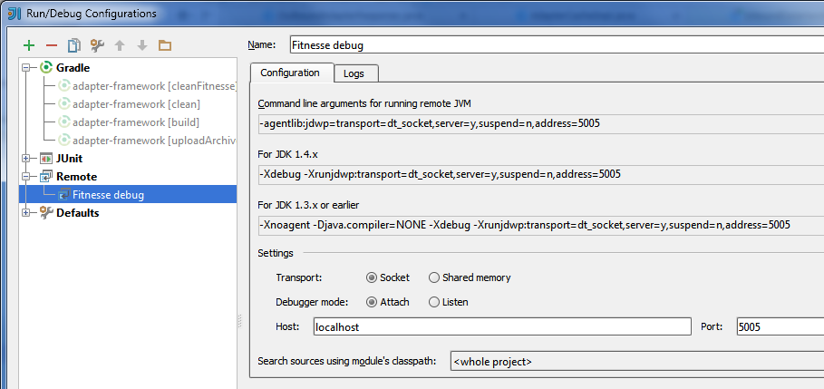
Настройка Remote Debug
catalina.bat
-Xdebug -Xrunjdwp:transport=dt_socket,
address=5005,server=y,suspend=n
if not "%JPDA_SUSPEND%" == "" goto gotJpdaSuspend
set JPDA_SUSPEND=n
set JPDA_ADDRESS=5005
set JPDA_TRANSPORT=dt_socket

Slide 38
Передача конфигурационных опций времени выполнения скриптам Catalina
Для того, что бы быть уверенным, что JVM читает все файлы используя кодировку UTF-8, мы можем добавить стандартный параметр file.encoding к переменной JAVA_OPTS: set JAVA_OPTS="-Dfile.encoding=utf-8“
Для передачи специфических параметров только для Tomcat процесса, необходимо использовать CATALINA_OPTS. Типичный сценарий – это добавление больше памяти Tomcat процессу.
set CATALINA_OPTS=" –Xms256m -Xmx1g -XX:MaxPermSize=256m"

Slide 39
Ваши вопросы?

Slide 40
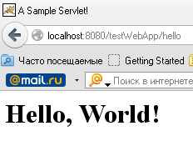
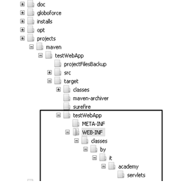
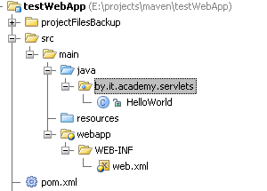
Установка WAR-архива
WAR (Веб архив) – это архив, содержащий все ресурсы веб-приложение, и может быть установлен в Tomcat.
Для установки WAR веб-приложения, все что вы должны сделать, это скопировать WAR в CATALINA_HOME/webapps
Tomcat распаковывает WAR по причинам производительности, т.к. это значительно быстрее загружать файлы из файловой системы, чем распаковывать файлы из архива каждый раз, когда они необходимы.

Slide 41
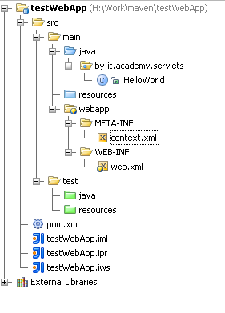
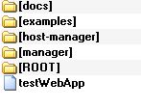
Установка WAR-архива
INFO: Starting Servlet Engine: Apache Tomcat/7.0.29
ноя 24, 2013 12:49:59 AM org.apache.catalina.startup.HostConfig deployWAR
INFO: Deploying web application archive H:\opt\tomcat\webapps\testWebApp.war

Slide 42
Ваши вопросы?

Slide 43
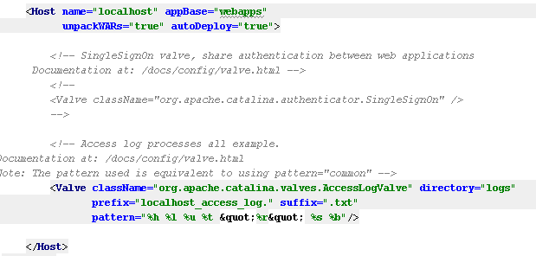
Конфигурация хостов
Хосты настраиваются в CATALINA_HOME/conf/server.xml. Если вы посмотрите на этот файл, то увидите, что один хост уже настроен по умолчанию. Имя этого хоста – localhost

Slide 44
Конфигурация контекстов
Контекст веб-приложения может быть настроен следующим образом:
В файле server.xml
CATALNA_HOME/conf/ENGINE_NAME/HOST_NAME/CONTEXT_PATH.xml
/META-INF/context.xml (web app)

Slide 45
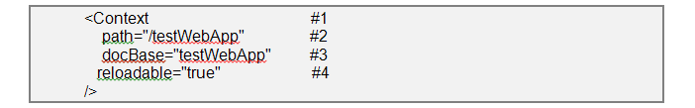
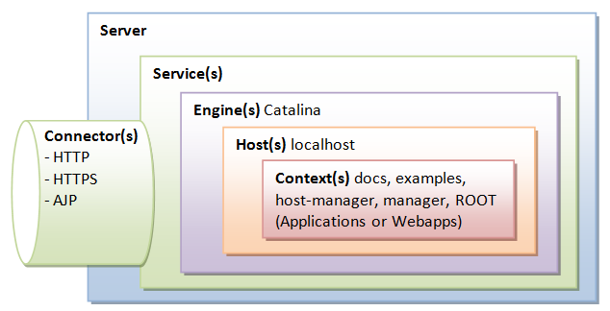
Конфигурация контекстов.

Slide 46
Ваши вопросы?

Slide 47
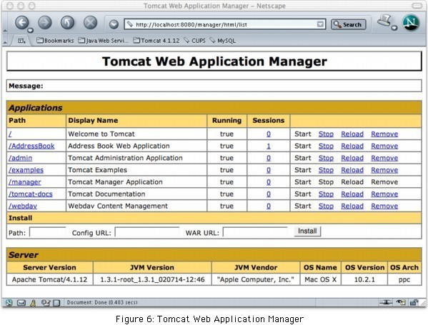
Что такое Менеджер веб-приложений Tomcat
Менеджер веб-приложений – это программа, предоставляющая базовую функциональность для управления веб-приложениями, запущенными на сервере Tomcat.
Веб-приложение на основе html интерфейсе - /manager/html
Тестовое приложение на основе сценария - /manager/text
JMX proxy доступ - /manager/jmxproxy

Slide 48
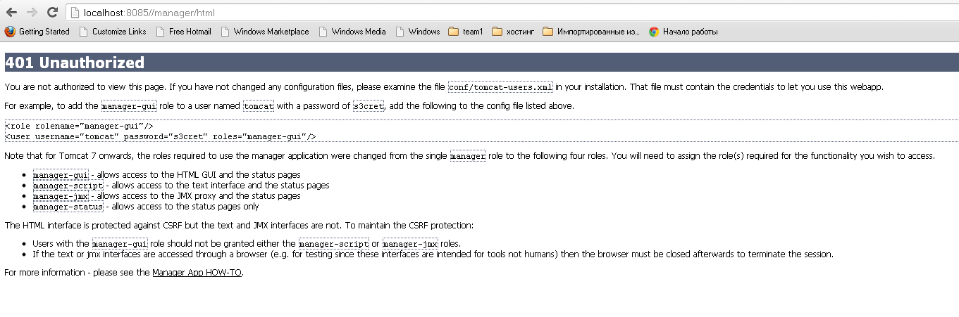
Получение доступа к Менеджеру веб-приложений
http://localhost:8085//manager/html

Slide 49
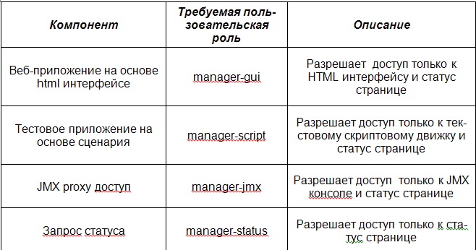
Получение доступа к Менеджеру веб-приложений

Slide 50
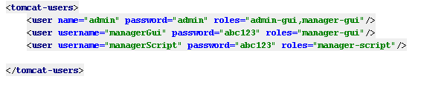
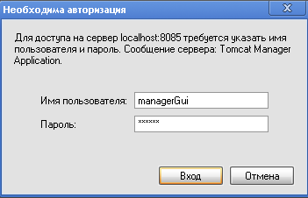
Получение доступа к Менеджеру веб-приложений
CATALINA_HOME/conf/tomcat-users.xml
http://localhost:8085//manager/html

Slide 51
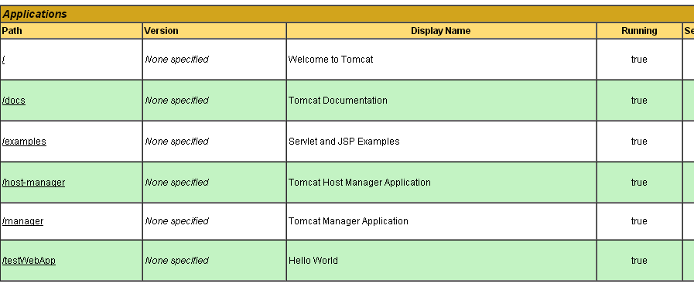
Доступ к менеджеру веб-приложений, используя веб-интерфейс
http://localhost:8085//manager/html

Slide 52
Ваши вопросы?

Slide 53

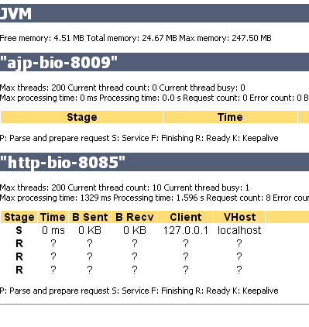
Проверка статуса сервера
http://localhost:8085/manager/status
На странице статуса вы можете увидеть детали о вашей операционной системе (имя, архитектура, и версия), ваша виртуальная машина Java (vendor и версия), и версия Apache Tomcat, которые вы запускаете.

Slide 54

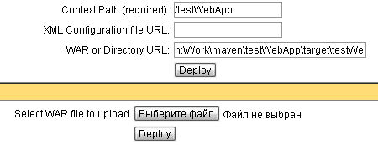
Установка нового веб-приложения

Slide 55
Ваши вопросы?

Slide 56




Перезагрузка, остановка и запуск существующего веб-приложения

Slide 57
Ваши вопросы?

Slide 58




Управление сессиями веб-приложения
…

Slide 59
Ваши вопросы?

Slide 60


НастройкаTomcat плагина
В pom.xml добавьте в секцию <plugins> следующую запись:

Slide 61

Tomcat maven плагин
Запуск веб-приложения на сервере Tomcat
Для запуска веб-приложения на сервере Tomcat, вам необходимо вызвать команду
mvn tomcat:start.

Slide 62

Tomcat maven плагин
Остановка веб-приложения на сервере Tomcat
Для остановки веб-приложения на сервере Tomcat, вам необходимо вызвать команды mvn tomcat:stop.

Slide 63

Tomcat maven плагин
Переустановка веб-приложения
Для того, что бы переустановить веб-приложение, вам необходимо вызвать
mvn tomcat:redeploy.

Slide 64

Tomcat maven плагин
Удаление веб-приложения из сервера Tomcat
Для того, что бы удалить веб-приложение, вам необходимо вызвать
mvn tomcat:undeploy

Slide 65

Tomcat maven плагин
Вывод всех существующих сессий веб-приложения
Для вывода всех сессий веб-приложения, вам необходимо вызвать команду mvn tomcat:sessions.

Slide 66

Tomcat maven плагин
Вывод статики об установленных веб-приложениях на серверTomcat
Для того, что бы вывести список установленных приложений вам необходимо вызвать команду mvn tomcat:list.

Slide 67

Tomcat maven плагин
Вывод информации о сервере Tomcat
Для того, что бы вывести информацию о сервере Tomcat вам необходимо вызвать команду mvn tomcat:info

Slide 68
Ваши вопросы?

